Slide 1

中持水務股份有限公司紹介
安全、快適、持続可能な水環境の創造

Slide 2
目 次
中持について
Compony Profile
1
業務領域
Business Areas
2
サービス方式
Service Mode
3
技術的優位性
Competive Thecnique
4

Slide 3

中持について
PART
1
会社紹介
サービス理念
チーム構成
業界での実績

Slide 4

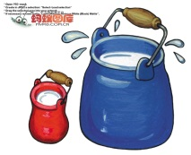

会社紹介
中持水務
中持水务む総合環境サービスのトップ企業。環境インフラの運営管理を紐帯として、中国の中小都市政府の水環境改善と工業団地の環境リスク管理を支援し、これらと長期的パートナーシップを構築して、環境･グリーン発展の総合的解決策を絶え間なく提供している。
焦点
聚焦 ち中国の中小都市で、政府が“2つのバケツの水”問題を
解決するのを支援:
排出基準がどんどんアップする生活汚水処理施設
: 日毎に厳しくなる工業排水総合対策
Notes:
中持水务是一家领先的综合水务服务商，我们以环境基础设施的运营管理为纽带，帮助中国的中小城市政府改善地方水环境和管理工业园区的环境风险，
与之建立长期合作伙伴关系并不断提供环境与绿色发展的综合解决方案。
中持水务的创始团队是一批多年从事中国环保产业工作的专业人士，见证了中国改革开放以来的城镇化和工业化发展所带来的环境挑战，在产业中擅长不断
推出变革创新的服务模式和解决方案，在污水处理基础设施投资 - 技改 - 运营领域、污水处理提标改造和水回用领域、污泥处理处置、水环境应急管理和水
生态建设等领域开展业务活动。
中持水务聚焦于中国的中小城市，帮助政府解决好“两桶水”：一桶水是不断提高排放标准的市政污水处理设施；另一桶水是工业园区的环境管理。中小城
市是环境保护的第一线，帮助地方政府持续改善环境，是我们的愿望。
中持水务以服务于中国的可持续发展为己任，为改善人类的生存环境不懈努力，为中国社会经济的可持续发展做出贡献。

Slide 5



サービス理念
ミッション
安全、快適、持続可能な水環境の創造
コアバリュー
人間本位、創造、共有
ビジョン
中小都市の環境サービス企業として
トップを走る

Slide 6
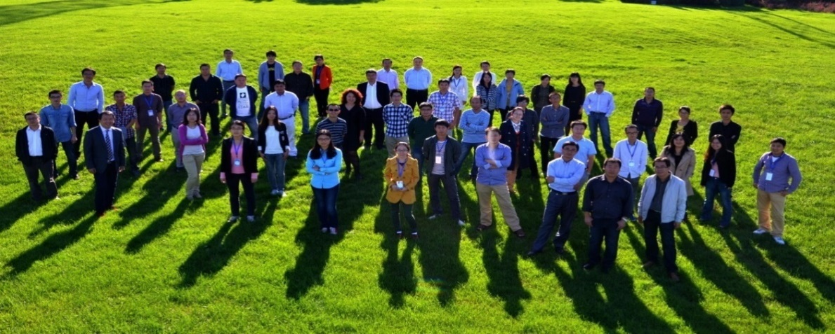
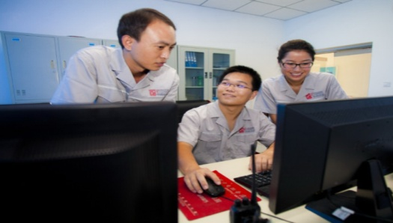
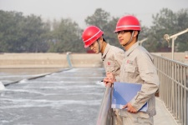
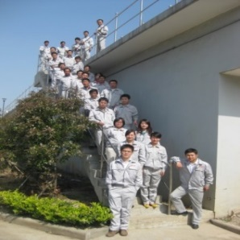
優れたチーム構成
環境技術の専門家
企業管理の専門家
環境政策研究チーム
イノベーティブな研究開発のエンジニア
専門的な運営管理チーム
地域密着型の管理チーム

Slide 7
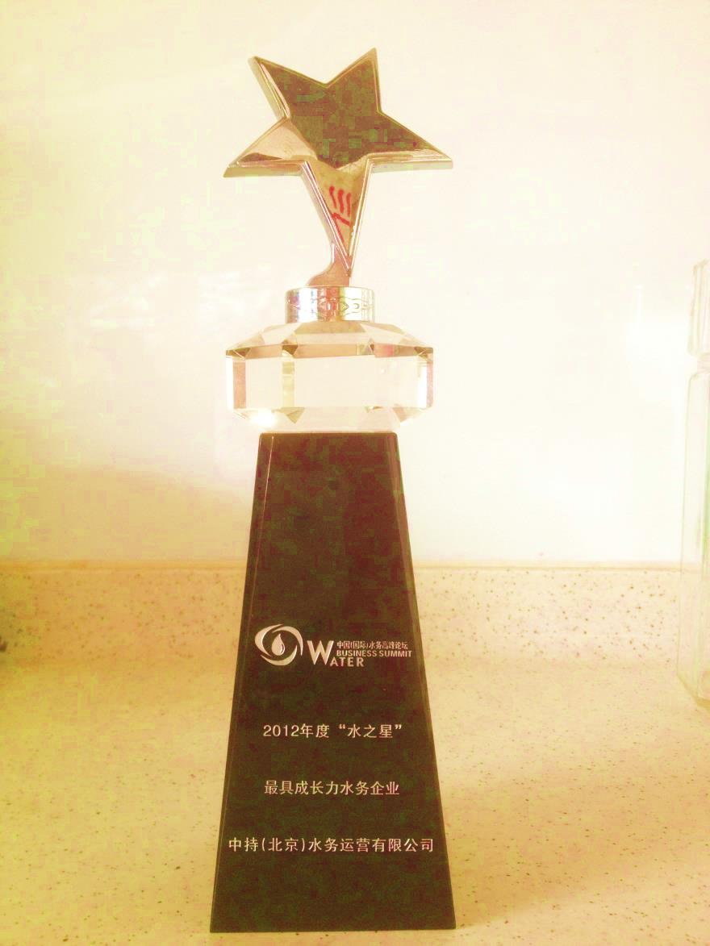
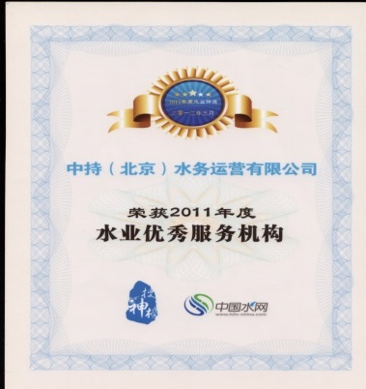
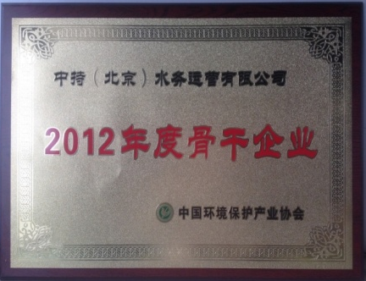
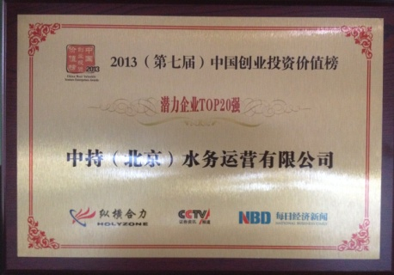
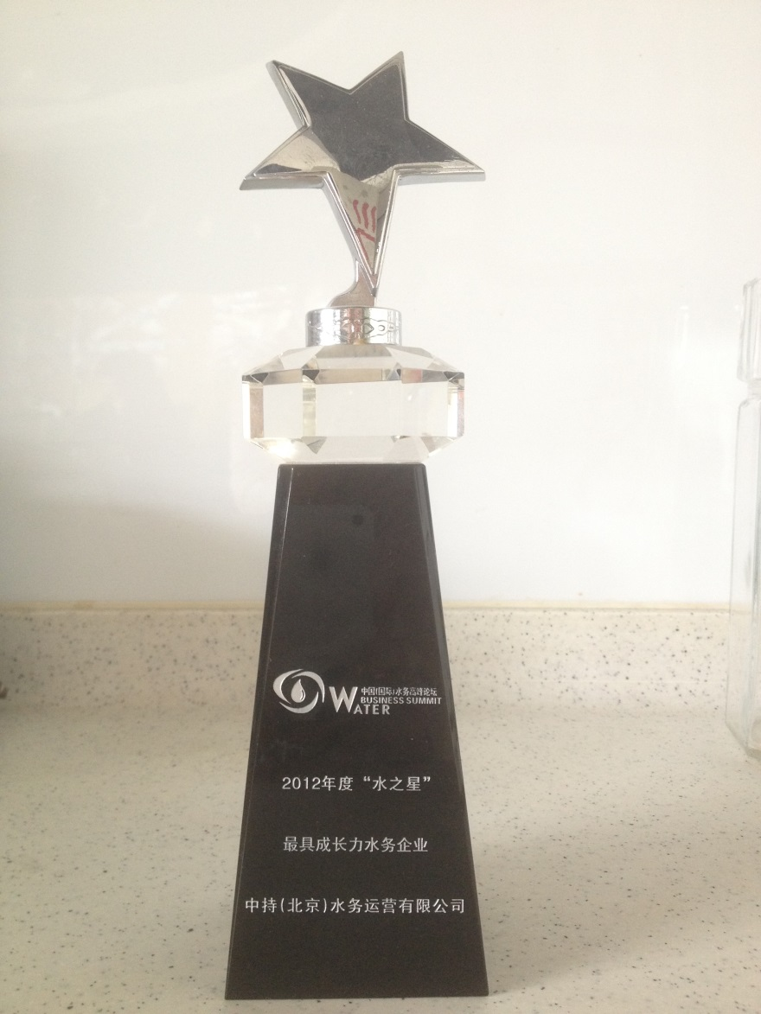
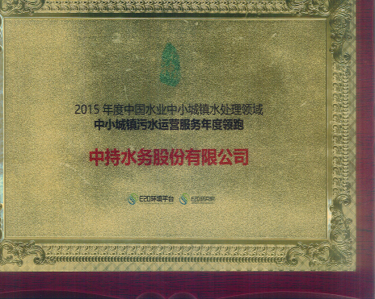
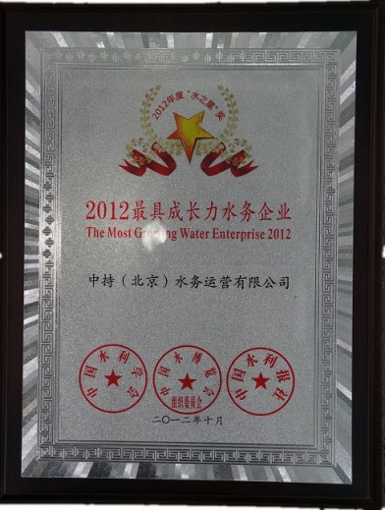
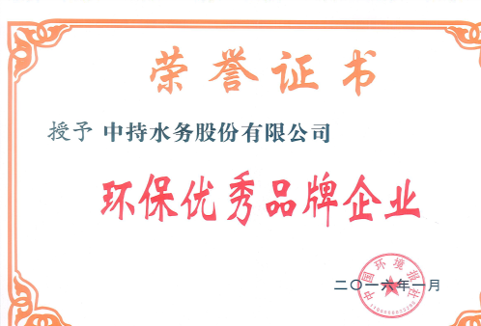
業界での実績

Slide 8
業務分野
PART
2
サービス区域
サービス分野
典型的な業種

Slide 9
サービス区域
サービス区域は全国25省をカバー
すでに運営中の汚水処理案件30余件
汚水処理能力100万トン/日 以上
サービスカバー区域
重点サービス区域

Slide 10
サービス分野
投融資力
生活汚水処理
汚泥の総合的解決策
工業団地汚水処理
運営力
水体総合整備
工業廃水対策
技術力

Slide 11

















典型的な業種
自動車産業
石油化学工業
捺染工業
皮革産業
メッキ産業
製薬業
製糸業
鉄鋼業

Slide 12
サービス方式
PART
3
ROT
IES
水環境総合管理

Slide 13
投資-技術改造-運営-移管方式（ROT)
―既存の汚水処理場での問題解決のために
問題解決のための
ROT方式サービス内容
整備改造
水質が基準に達せず、プロセス設計もしくは建設に問題あり
明晰な
問題診断
技術改造
水質は基本的に基準達成するも、運営効率が低い
基準達成排出
コスト適正化
建成了污水厂
却问题重重
資本＋技術
解決策
基準アップ
政府の排出基準が厳しくなる。(たとえば1級Bから1級Aへ)
投資+案件
建設実施
規模拡大
人口増、産業拡張により、現地での改造を希望
専門的
運営管理
ウィン･ウィン
政府は技術･プロセス･投資面でのリスクを負わなくてもよい
サービス企業はより長い5～30年の特別許可経営権を取得し、長期的・安定的に運営でき、効率がよい

Slide 14




工業団地水環境総合サービス方式（IES）
☆工業団地水環境の持続的改善のために
環境リスクを防ぎ、工業団地の水環境を改善することを目標として、工業団地の汚水発生から、処理、回収に至る水環境の全プロセスをカバーする一体的解決方案。
IES によって、工業団地に“3つの持続可能”な水環境管理システムを構築：
財政面で持続可能
メーカーが排出量に応じて費用を支払い、環境コストの内部化が実現できるから、団地の財政当局が資金を用立てなくてもよい
技術面で持続可能
メーカーが規則にかなった汚染物排出をするから、団地の汚水処理場に流入するる水の状況がよく、運行は安定的に基準達成できる
管理面で持続可能
政府、企業、環境サービス企業がそれぞれ職責を果たし、専門的に分業するから、秩序立った持続的環境管理が可能
上流企業
排出制御
政府と協力して費用徴収メカニズムを整備
下流河川
モニタリング
団地配管網保守
汚水処理場
技術改造･運営

Slide 15
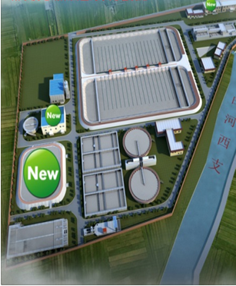
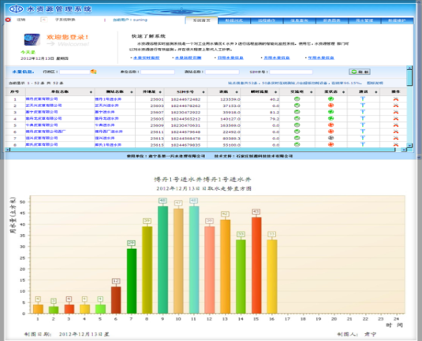
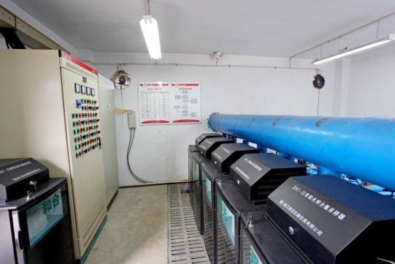
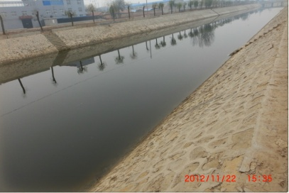

中小都市水環境総合管理サービス方式
☆区域水環境の総合的改善のために
汚水処理場の水･汚泥
一体化管理
企業の汚染物排出管理
★汚水処理場施設の投資･改造&専門的運営
★汚泥･有機廃棄物共同処置
★汚水処理施設の技術改造･専門
的運営
★工業団地汚染物排出費徴収
システム構築
サービス
内容
3段階水環境モニタリング
下流水体総合管理
インターネットを活用し、企業-汚水処理場-下流水体の3段階水環境モニタリング体系を構築
★配管網保守
★河川水質モニタリング
★黒臭水体制御

Slide 16
技術的優位性
PART
4
技術のベース
核心的技術
今後の技術動向

Slide 17
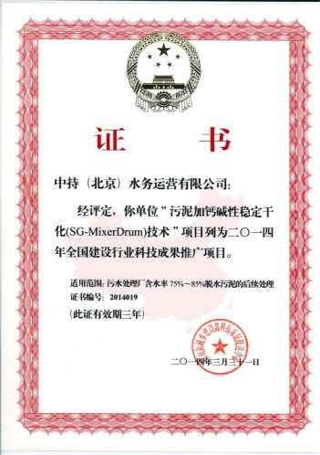
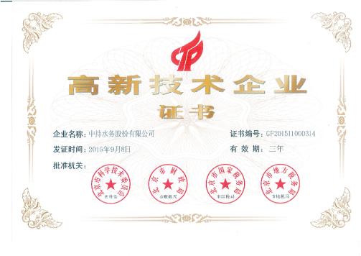
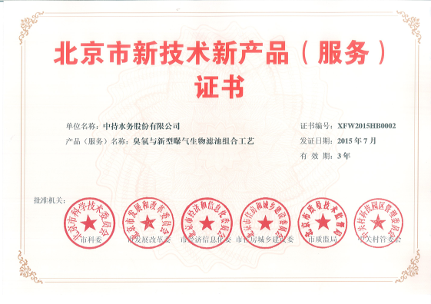
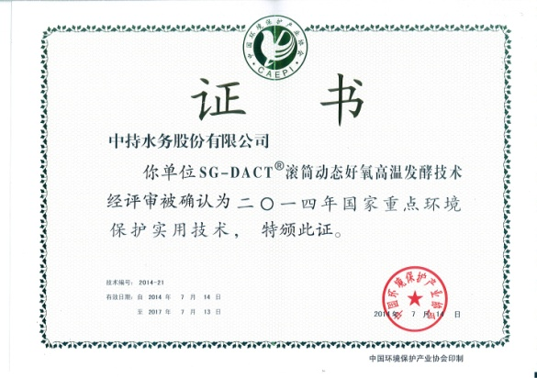
技術のベース
国家ハイテク企業として、本部の研究開発センターには40名のコアとなる研究開発チームを擁し、さらに河南博愛、河北任丘、江蘇宜興にも技術研究開発基地を設立。
独自の知的所有権技術50余件を保有、政府や業界の認可も獲得。
多くの国レベルや北京市の科学研究課題、業界基準の編制を担当。
清華大学、北京工業大学、中国環境科学院等の研究機関や同業他社と技術協力を展開
国家汚泥処理処置産業技術イノベーション戦略連盟、工業団地連盟環境サービス一体化産業技術イノベーション連盟、首都水環境整備産業連盟構成機関。

Slide 18
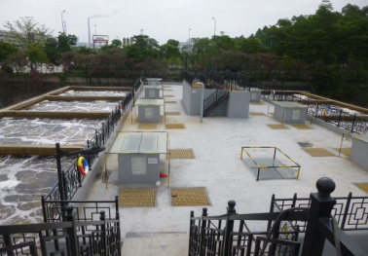
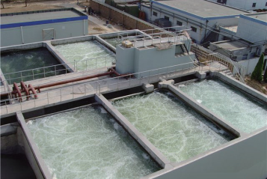
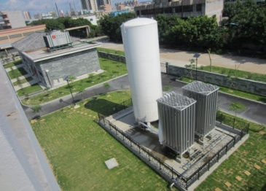
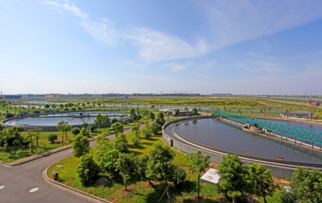
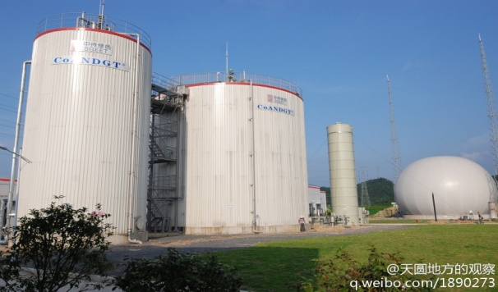
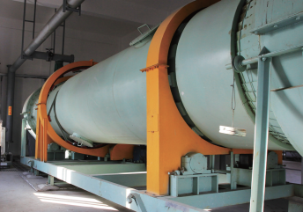
核心的技術
汚水処理分野の核心的技術
汚水の深度処理･回収に用いる
曝気生物濾過池（BAF）プロセス技術
運営性能改善のための汚水処理場改造･拡張技術 (Retrofitting)
反硝化廃水処理生物技術（Bio De-nitrification）
運行データ測定･モニタリング技術(Process Diagnosis)
信頼性の高い運営に向けた汚水処理システム設計技術 (Design for operation)
汚水処理場運営省エネ技術 (WWT EMC)
汚水処理プロセス
SG-MixerDrum ®汚泥アルカリ性安定乾燥技術
SG-DACT ®ドラム式動態好気高温発酵技術
TSBP®ランク別・位相別嫌気消化技術

Slide 19
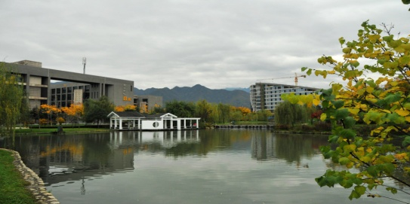
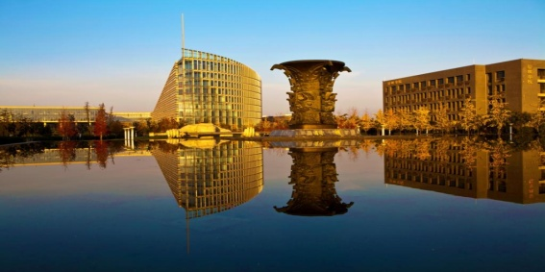

今後の技術動向
流域整備分野の計画、技術
ポイント汚染源制御、内部汚染源制御、生態系修復、
農業エリア汚染源制御、長期的管理メカニズム等
汚水処理場のエネルギー自給率を高める分野の技術
例：汚泥を厨房ごみや藁等の有機質といっしょに処理する分野の技術(嫌気、高温乾燥嫌気)
汚水処理場の極限脱硝除リン技術、資源回収の推進、難分解有機物除去等
例：TN<3mg/L、TP<0.1mg/L等；リン回收等；高級酸化技術等
汚泥の深度脱水・深度処理分野の技術
例：深度脱水設備、炭化、焼却等

Slide 20


ありがとう
ございました
Thanks
行くところの道に中正にして、
務むるところの業に持久たらん。
環境保護のブランドを築き上げ、
生態文明を実現する。

